Slide 1
Plataforma para executar processos flexíveis através de web services
Natália Cabral Silva e Renata Carvalho
Orientação:
Profº Ricardo Massa Ferreira Lima

Slide 2
Motivação
Workflow é uma técnica tradicional:
  Não é capaz de gerenciar ambientes complexos e dinâmicos;
Surgimento da abordagem declarativa:
  Provê flexibilidade modelando o que deve ser feito sem expressar como;
  Define um conjunto de atividades e regras.
Não existe ferramenta que integre execução de processos declarativos com web services.
Notes:
MELHORAR MOTIVAÇÃO

Slide 3
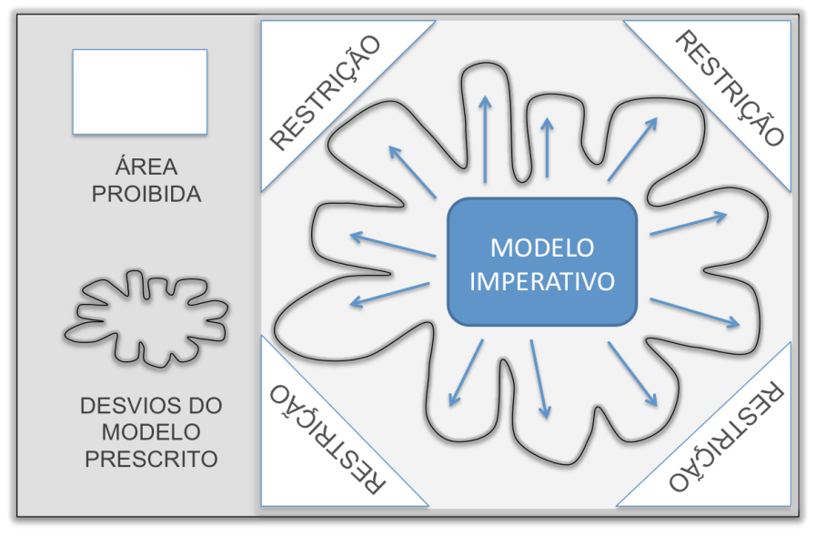
Processos Declarativos
  Composto por atividades e restrições
    Ex.:
      Atividade A não pode ser feita depois de B
      Se a atividade C for executada, a atividade D deve ser executada antes do fim do processo

Slide 4
Overview

Slide 5
Engine de Regras
Tem uma visão global do processo;
Avalia as regras de negócio e define o status da execução;
  Atividades habilitadas
  Atividades desabilitadas
  Atividades bloqueadas
  Status do fim do processo (Já pode ser concluído?)

Slide 6
Engine de Regras
Engine de regras baseada em grafos:
  Engine de regras extensível;
    Durante a execução, o grafo representa o estado atual do processo;
  As condições das regras são verificadas em tempo de execução;
Diferencial:
    Não é necessário gerar todos os caminhos possíveis;
    É avaliado a interferência entre as regras

Slide 7
Engine de Regras
Grafo é atualizado à medida que atividades são executadas:
  Habilita atividades assim que suas execuções não violem as regras;
  Não permite que o usuário conclua o processo tendo atividades pendentes;
  Bloqueia atividades que não são mais possíveis durante a execução.

Slide 8
Engine de Regras

Slide 9

Web services
Web services é uma tecnologia para implementar SOA:
  Podem ser compostos para criar serviços e/ou aplicações de alto nível;
  Convencionalmente, uma composição de serviços especifica os serviços a serem invocados, sua ordem, e como lidar com exceções;
  Um orquestrador controla a execução de web services.

Slide 10
Orquestrador Flexível
Outros orquestradores não são capazes de lidar com a execução de processos declarativos;
Orquestrador declarativo de web services:
  Faz a composição dos serviços em tempo de execução;
  A composição é feita à medida que o usuário escolhe o serviço a ser executado (seguindo um modelo declarativo);
  Vincula dados de entrada de um serviço a dados de retorno de outro serviço

Slide 11
Orquestrador Flexível

Slide 12
Próximos Passos
Extender a linguagem para modelagem de processos declarativos:
  Regras existam (ou não) de acordo com uma condição;
  Condição:
    Atributos funcionais (dados de retorno de um serviço, dados fornecidos pelo usuário);
    Atributos não-funcionais (atributos de QoS, monitoramento de serviços).

Slide 13
Dúvidas
?

